Slide 1
ALBAFETO ITALIANO
5 Consonanti Stranieri (j,k,w,x,y)
16 Consonanti
5 Vocali (a,e,i,o,u)

Slide 2
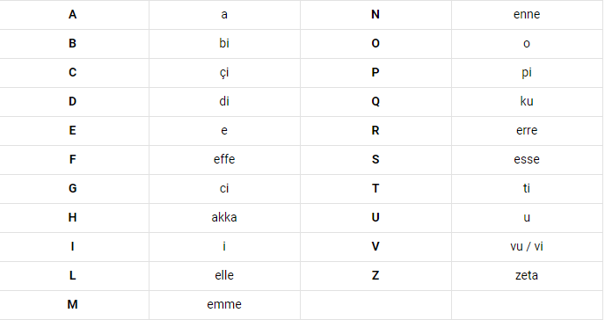

Slide 3
Telaffuz kuralları
Bazı harf ve harf grupları dışında Türkçe ile benzer şekilde telaffuza sahiptir
Amore / Portare / Bere / Dire /Basso

Slide 4
C
C >>>> a / o / u = KA / KO / KU
Camera (Kamera) Comprare (Komprare)
C >>>> e /i = Çe / Çi
Cento (Çento) Cinema (Çinema)

Slide 5
C >>>> h = K
Turchia (Turkia)

Slide 6
G
“e” ve “i” harflerinden önce gelirse “C” olarak okunur! Gelato(Celato) Giardino (Cardino)
GLI = LY
Maglione (Malyone) Foglia (Folya)
Gatto
Goccia
Ghiaccio
GN = NY
Sogno(Sonyo) Disegno (Dizenyo)

Slide 7
H
Kimi harflerin ses değiştirmemesi için kullanılır.
Giocare
Gioco-Giochi-Gioca
Ghiaccio

Slide 8
S
*Seslilerden önce
*“f, p, q, t”
*c + “a,o,u”
“S” olarak okunur.
*Sole
*Sforzo
*Scuola
Sc+ei = Şe /Şi
Sciarpa / Scelta
          Öbür sessizlerden önce veya iki sesli arasında olursa, “Z” olur
          * Smeraldo/ Naso / Sposa

Slide 9
J
K
Q
W
Z
Jugoslavia
Yugoslavia
Kiwi
Kivi
Quadro
Kuadro
Würstel
Vürstel
Pizza
Pitsa

